Slide 1

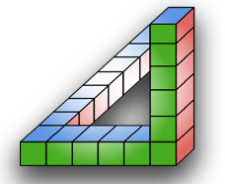
Çizim Koordinat Sistemleri
1-Mutlak Kartezyen Koordinat Sistemi
2-Artışlı Kartezyen (Absolude) Koordinat Sistemi
3-Açılı (Polar) Kartezyen Koordinat Sistemi
4-Dinamic koordinat girişi ile çizim Sistemi
Ahmet SAN
Karamürsel 2025

Slide 2

AutoCAD Programında Çizilen bütün unsurların ekranda dolayısıyla kağıda çıktısında koordinatları vardır. Çizim öğeleri ekranda çizilirken bu koordinatlara yerleştirmek gerekmektedir.
Çizimde kullanılan 3 koordinat sistemi vardır. Bu üç sistem dışında AutoCAD 2007 versionundan sonraki versionlarda Dinamik koordinat girişi sayesinde çok daha pratik çizimler yapılması sağlanmıştır.
Ahmet SAN
Karamürsel 2025

Slide 3

Koordinat Sistmeleri
1-Mutlak Kartezyen Koordinat Sistemi:
Mutlak koordinat sisteminde tüm mesafeler Orjine göre verilir. Bu özelliğinden dolayı tüm mesafelerin orjine göre hesaplanması gerekmektedir. Kullanıcı için hesap gerektiren ve hata yapma olasılığı olan bir çizim tekniğidir. Bu Sistemde 1. Rakam X ekseninde 2. Rakam Y ekseninde aralara virgül konularak girilir.
Ahmet SAN
Karamürsel 2025

Slide 4
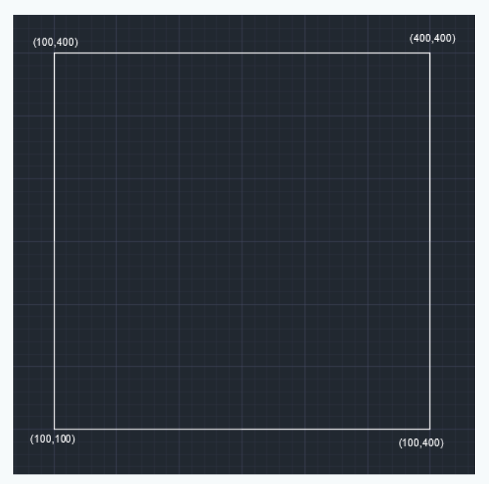
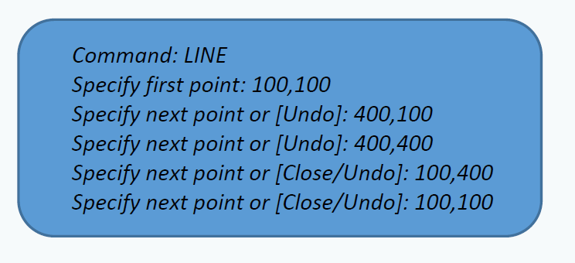
Koordinat Sistemleri
300 x 300 bir kare Mutlak Kartezyen Koordinat Sistemi ile aşağıdaki gibi çizilir
Ahmet SAN
Karamürsel 2025

Slide 5
Koordinat Sistmeleri
2-Artışlı Kartezyen (Absolude) Koordinat Sistemi:
Bu koordinat sisteminde en son gelinen nokta 0,0 noktası kabul edilerek diğer noktanın yeri tarif edilir. X ve Y koordinatlarının başına “@” işareti getirilir. Artışlı koordinet sistemi @X,Y şeklinde ifade edilir.
Ahmet SAN
Karamürsel 2025

Slide 6
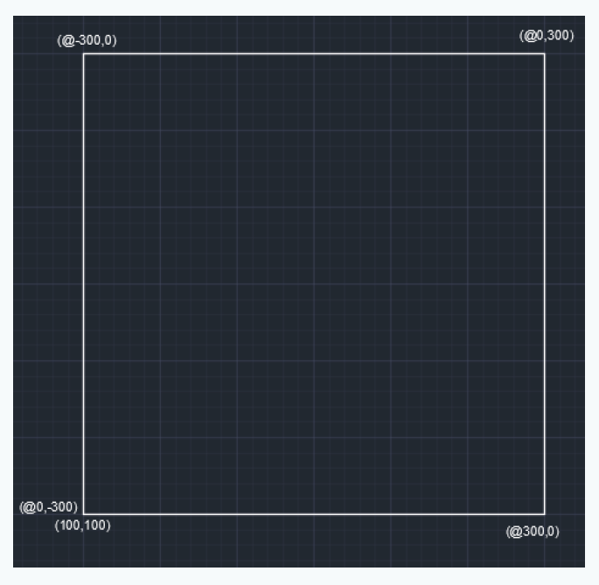
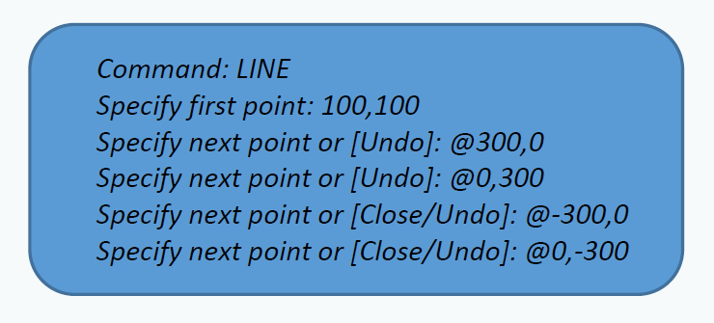
Koordinat Sistemleri
300 x 300 bir kare Artışlı Kartezyen (Absolude) Koordinat Sistemi ile aşağıdaki gibi çizilir
Ahmet SAN
Karamürsel 2025

Slide 7
Koordinat Sistmeleri
3-Açılı (Polar) Kartezyen Koordinat Sistemi:
Bu koordinat sisteminde mesafeler açıya bağlı olarak verilir. Sembol olarak “@” işareti kullanılır. Bu koordinat sisteminin gösterimi @mesafe<Açı Şeklindedir
Ahmet SAN
Karamürsel 2025

Slide 8
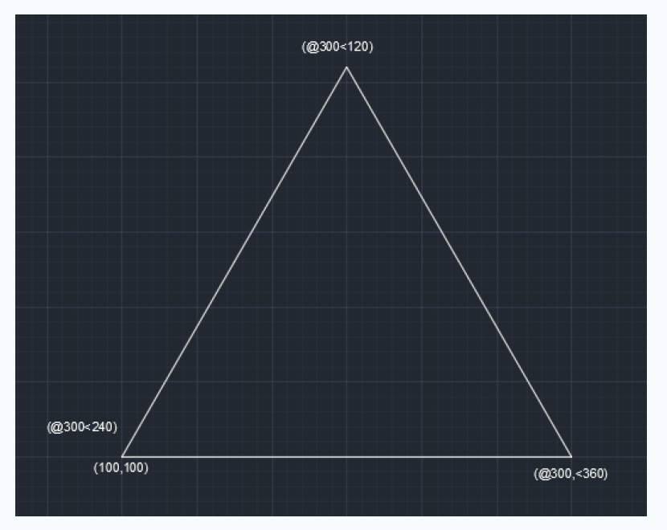
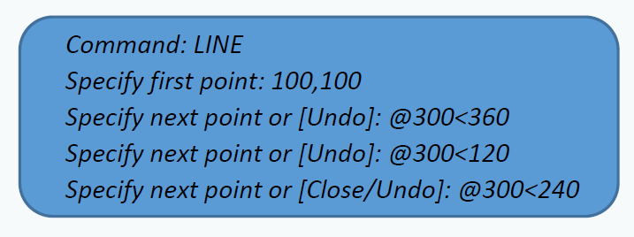
Koordinat Sistemleri
Kenar uzunlıkları 300 mm olan bir üçgen Açılı (Polar) Kartezyen Koordinat Sistemi ile aşağıdaki gibi çizilir
Ahmet SAN
Karamürsel 2025

Slide 9

Koordinat Sistmeleri
4-Dinamic koordinat girişi ile çizim Sistemi:
AutoCAD’ın yeni versionlarında kullanılan koordinat giriş sistemidir. Komut girildikten sonra mouse ile yön gösterilip mesafe direk klavyeden ekrana girilir.
Dinamic komut sistemini aktif etmek için F12 Tuşu Yada Alt kısımdaki butonuna basılır. Dinamik input seçeneği aktifken çizim ekranına verilerir
Ahmet SAN
Karamürsel 2025

Slide 10
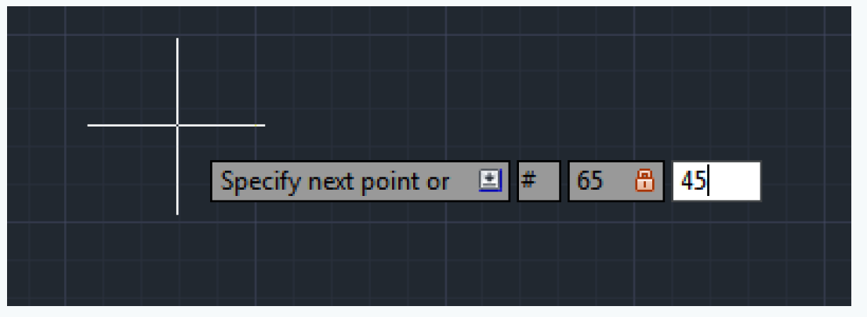
Koordinat Sistemleri
Kenar uzunlıkları 300 mm olan bir üçgen Açılı (Polar) Kartezyen Koordinat Sistemi ile aşağıdaki gibi çizilir
Şeklinde girilir
Ahmet SAN
Karamürsel 2025

Slide 11

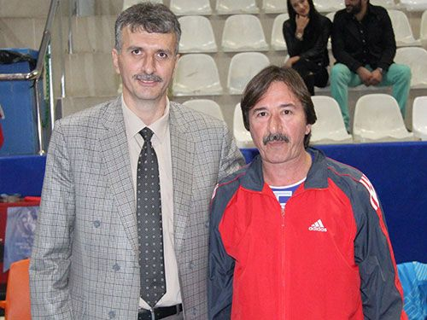
Block Komutları
Ahmet SAN
Karamürsel 2025

